Slide 1


Slide 2


Slide 3





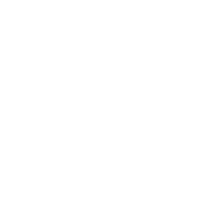
تعيين تلميذ(ة) للإجابة
توجيهات و شرح التعليمات
عرض فيديو
المرور بين الصفوف للمساعدة و تصحيح الإنجازات
عمل في ثنائيات
نهاية الشريط، المرور إلى الشريحة الموالية.

Slide 4

تنظيم حصص الأسبوع الثالث
اليوم 4 -
اليوم1 -
نشاط اعتيادي
ورشة الكتابة: إملاء
ورشة الكتابة : إنتاج كتابي – الحصة1
نشاط اعتيادي
المعجم
الاستماع .
اليوم 5 -
اليوم2 -
نشاط اعتيادي
قراءة : ما بعد القراءة : تقويم المقروء
ورشة الكتابة : إنتاج كتابي الحصة 2
نشاط اعتيادي
قراءة : ما قبل القراءة: التوقع والتحقق
قراءة : أثناء القراءة – الفهم
اليوم 6 -
اليوم 3 -
نشاط اعتيادي
مراجعة توليف (شكل وفهم)
القراءة الاثرائية : الحصة 3
نشاط اعتيادي
قراءة : أثناء القراءة
ورشة الكتابة: الصرف والتحويل .
Révision
Lecture offerte

Slide 5
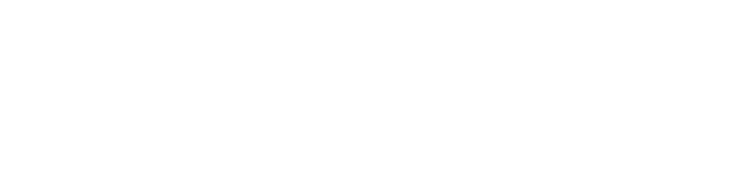





هيكلة حصة اليوم
- 01 انشطة اعتيادية
يومياتي في الكتابة
- 02 ورشة القراءة – الحصة 4
الكواكب و النجوم – تركيب وتقويم المقروء
- 03ورشة الكتابة – الإنتاج الكتابي
كتابة نص حجاجي - الحصة 2

Slide 6

عند نهاية الحصة
على الأقل 80% من المتعلمين سيكونون قادرين على:
كتابة فقرة بسيطة للتعبير عن الرأي وتعليله؛
استثمار نص مقروء؛
كتابة نص حجاجي بالاستعانة بعناصر مقترحة؛

Slide 7
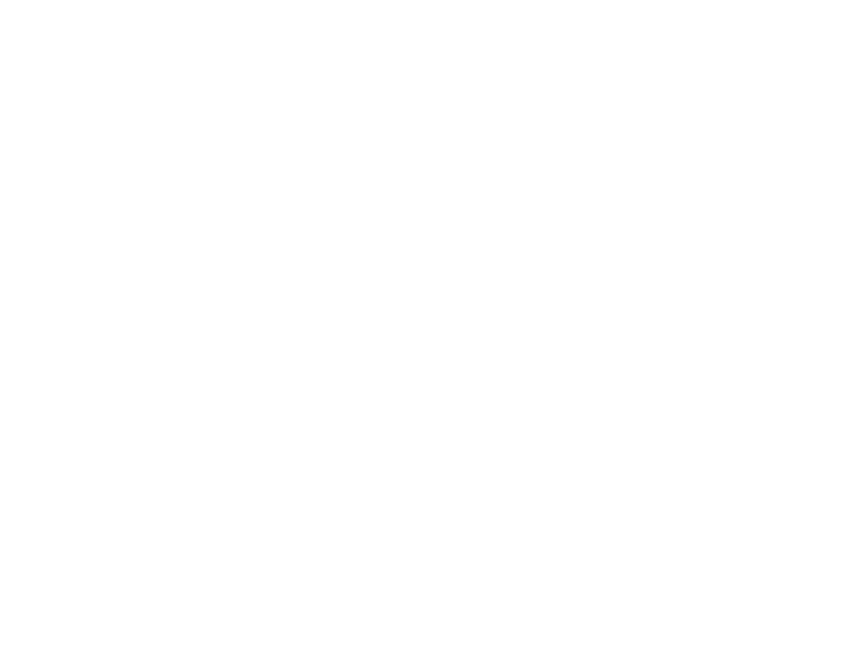
افتتاح الحصة
افتتاح الحصة
ترحيب
نشاط اعتيادي : يومياتي في الكتابة.

Slide 8

مرحبا بكم ، سنبدأ حصة اللغة العربية.
اختــتام الحــصة
ورشة الكتابة
ورشة القراءة
افتتاح الحصة

Slide 9


ضعوا اللوحة على الطاولة ، الكراسة والدفتر والمقلمة في القمطر
اختــتام الحــصة
ورشة الكتابة
ورشة القراءة
افتتاح الحصة

Slide 10

سنشرع في نشاط جديد من يومياتي في الكتابة.
اختــتام الحــصة
ورشة الكتابة
ورشة القراءة
افتتاح الحصة
يَوْمِيّاتي في ﭐلْكِتابَةِ.

Slide 11
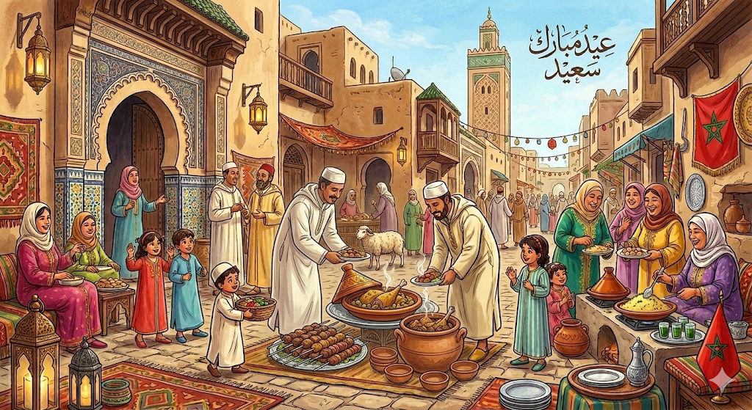
ماذا تلاحظون في الصورة؟ من هم الأشخاص في الصورة ؟ ماذا يفعلون؟
اختــتام الحــصة
ورشة الكتابة
ورشة القراءة
افتتاح الحصة

Slide 12
من يقرأ السؤال؟
اختــتام الحــصة
ورشة الكتابة
ورشة القراءة
افتتاح الحصة
هَلْ أَنْت مُتَّفِقٌ(ةٌ) مَعَ ﭐلاِحْتِفالِ بِـﭐلْعيدِ مَعَ ﭐلْأقارِبِ وَﭐلْجيرانِ أَمْ تُفَضِّلُ ﭐلاِحْتِفالَ بِهِ في ﭐلْبَيْتِ مَعَ أَفْرادِ أُسْرَتِكَ فَقَطْ؟ لِماذا؟

Slide 13
اكتب فقرة على دفترك تعبر فيها عن موقفك معللا ذلك . استعن بأساليب التعليل(5دقائق)
اختــتام الحــصة
ورشة الكتابة
ورشة القراءة
افتتاح الحصة
هَلْ أَنْت مُتَّفِقٌ(ةٌ) مَعَ ﭐلاِحْتِفالِ بِـﭐلْعيدِ مَعَ ﭐلْأقارِبِ وَﭐلْجيرانِ أَمْ تُفَضِّلُ ﭐلاِحْتِفالَ بِهِ في ﭐلْبَيْتِ مَعَ أَفْرادِ أُسْرَتِكَ فَقَطْ؟ لِماذا؟

Slide 14
من يقرأ إنجازه؟
اختــتام الحــصة
ورشة الكتابة
ورشة القراءة
افتتاح الحصة

Slide 15

الفائزون بنجمة الكتابة هم ...........................................................................
اختــتام الحــصة
ورشة الكتابة
ورشة القراءة
افتتاح الحصة
تَحَدّي ٱلْكِتابَةِ

Slide 16
ورشة القراءة – الحصة 4
ورشة القراءة – الحصة 4
الكواكب و النجوم – تركيب و تقويم

Slide 17
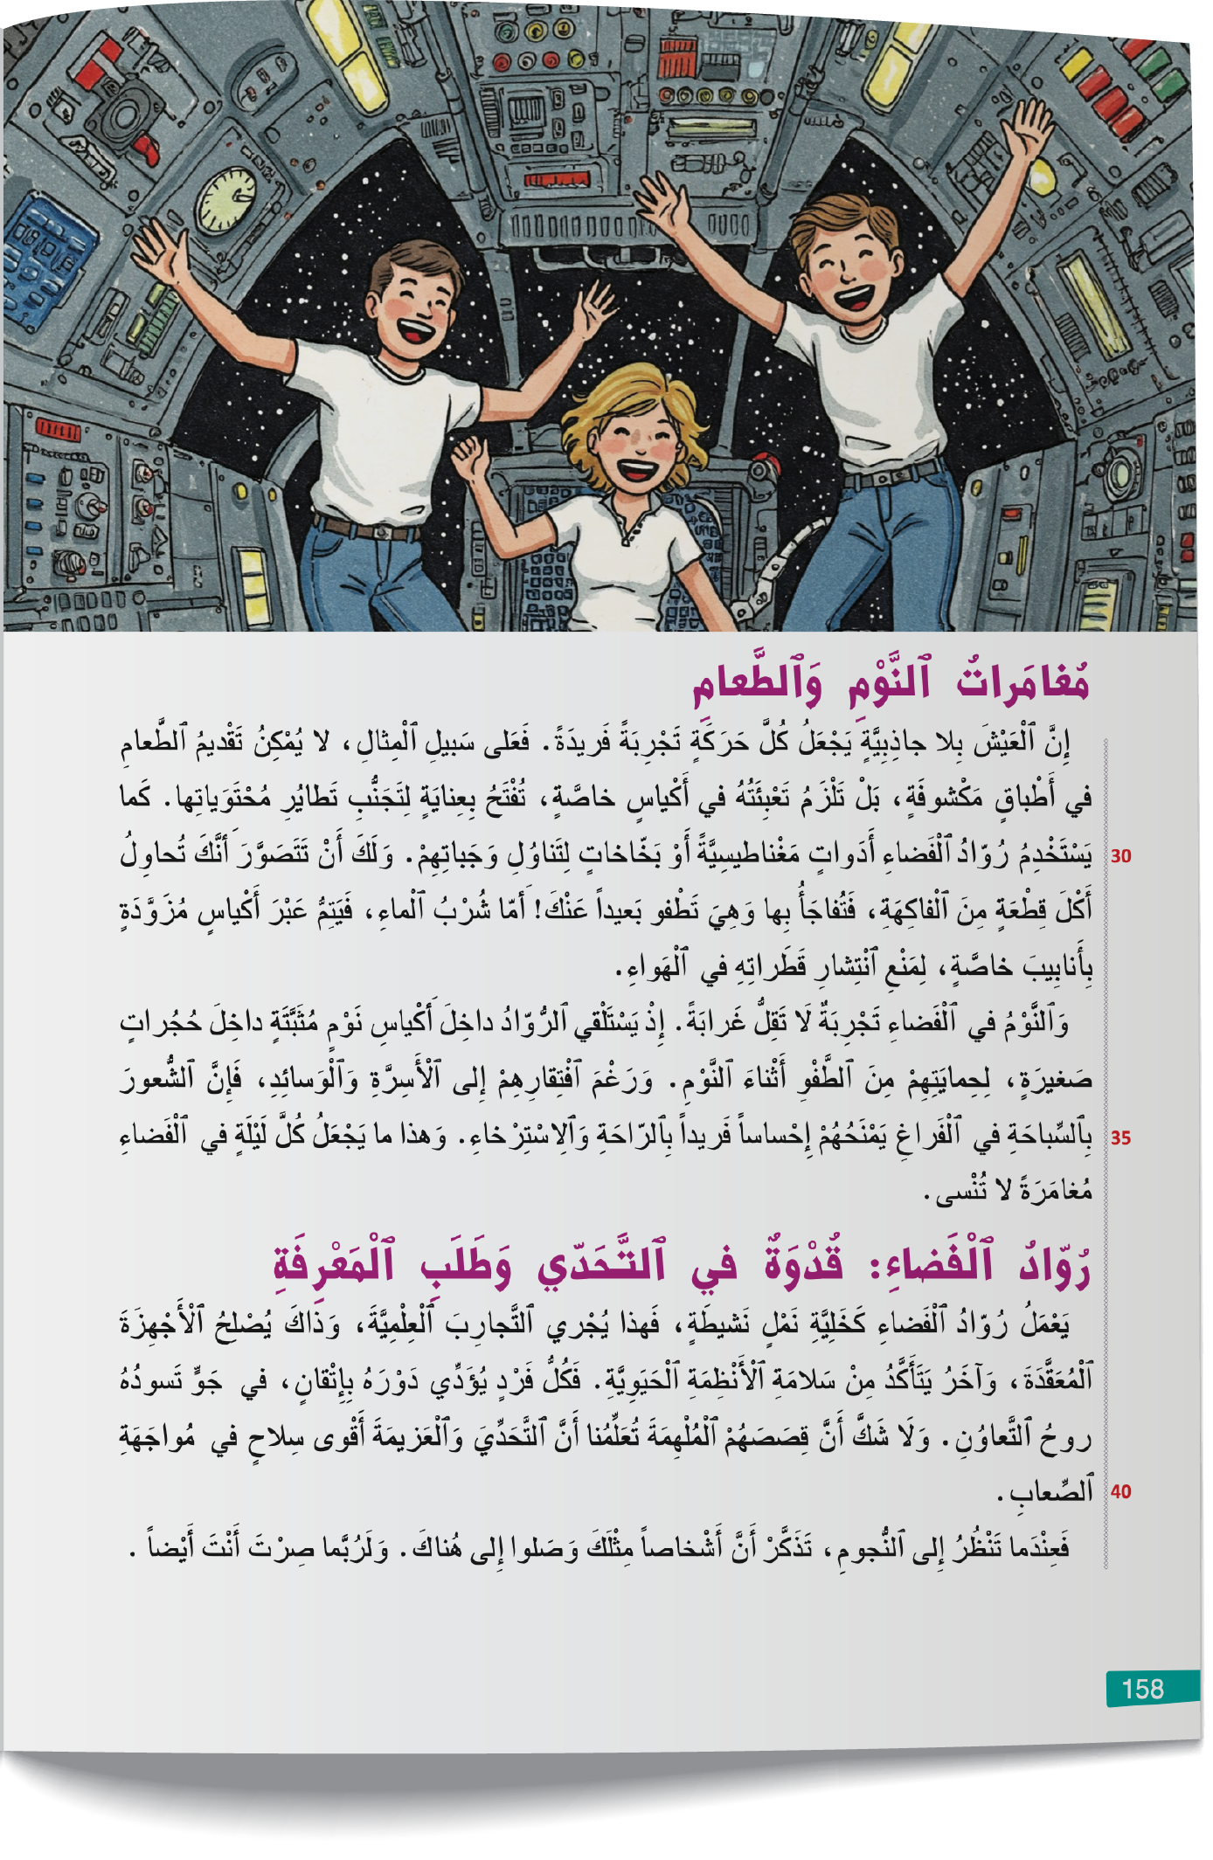
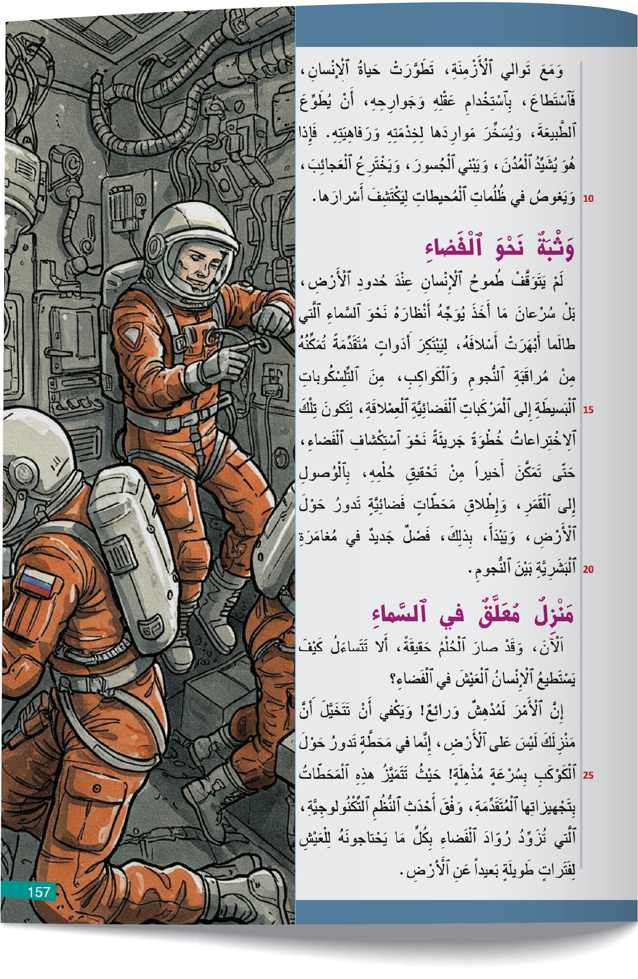
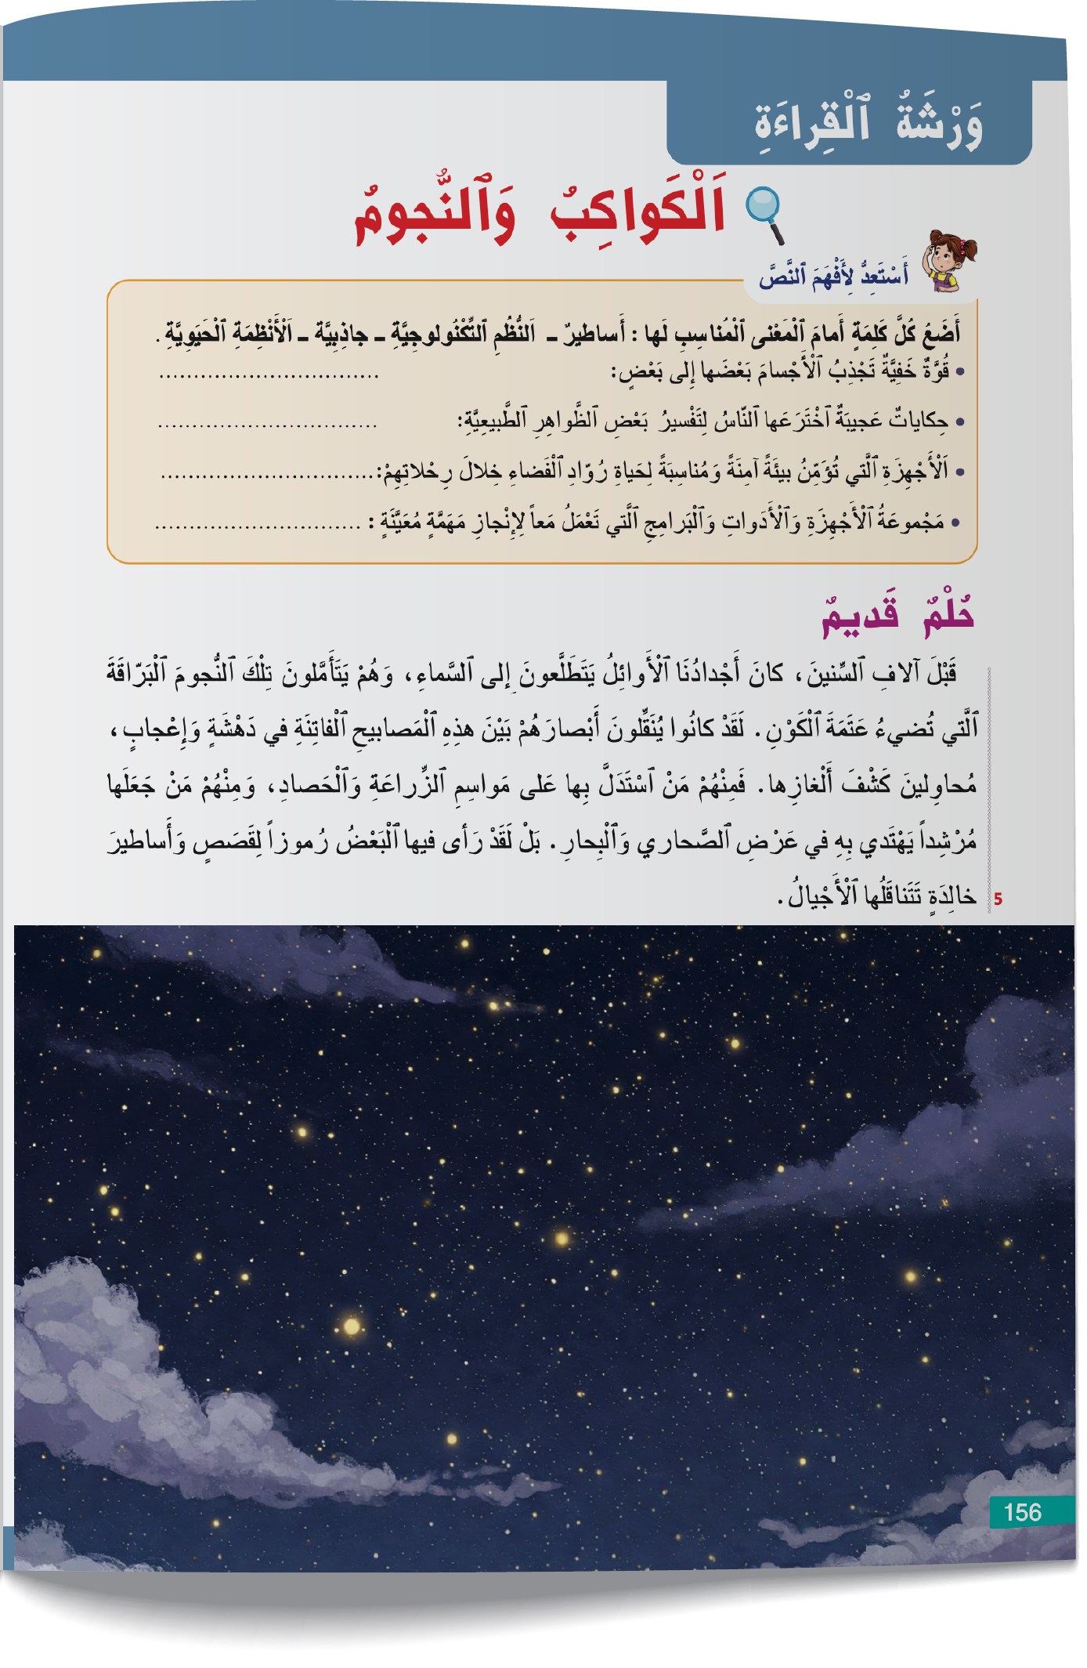
نواصل قراءة نص " الكواكب والنجوم".
اختــتام الحــصة
ورشة الكتابة
ورشة القراءة
افتتاح الحصة

Slide 18
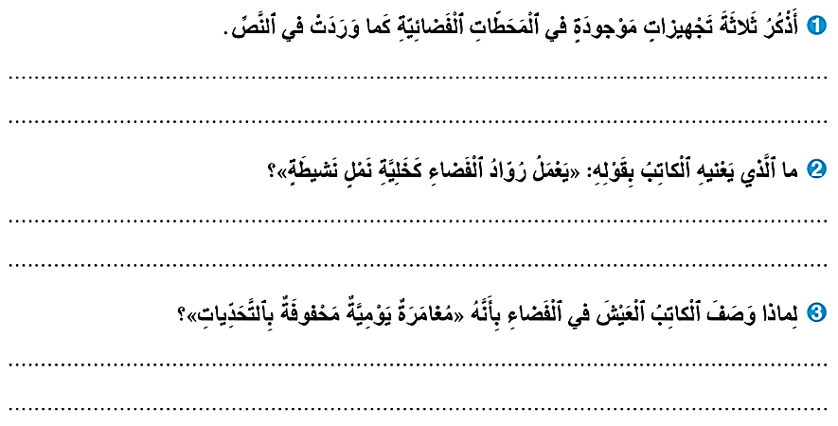
نصحح الواجب المنزل. سأراقب إنجازاتكم.
اختــتام الحــصة
ورشة الكتابة
ورشة القراءة
افتتاح الحصة

Slide 19

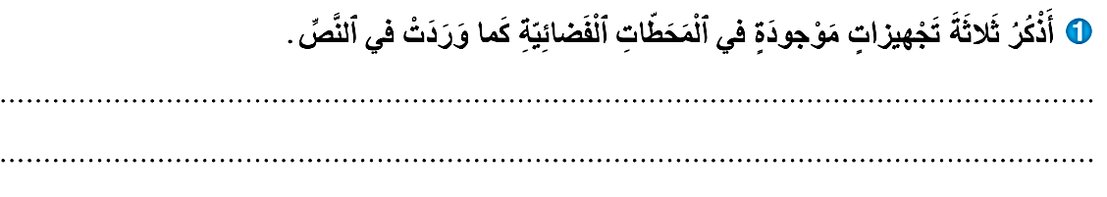
من يجيب عن السؤال1؟ هل الحواب وارد في النص؟ أين ؟
اختــتام الحــصة
ورشة الكتابة
ورشة القراءة
افتتاح الحصة

Slide 20
من يقرأ؟ صححوا
اختــتام الحــصة
ورشة الكتابة
ورشة القراءة
افتتاح الحصة
أَدَواتٌ مَغْناطيسِيَّةٌ وَبَخّاخاتٌ لِتَناوُلِ ٱلْوَجَباتِ.
أَكْياسٌ مُزَوَّدَةٌ بِأَنابيبَ خاصَّةٍ لِشُرْبِ ٱلْماءِ.
أَكْياسُ نَوْمٍ مُثْبَتَةٌ داخِلَ حُجُراتٍ صَغيرَةٍ.

Slide 21
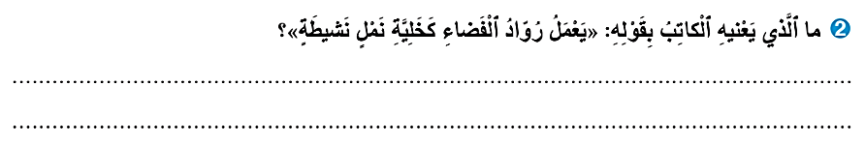
من يجيب عن السؤال2 ؟ هل الحواب وارد في النص؟ أين ؟
اختــتام الحــصة
ورشة الكتابة
ورشة القراءة
افتتاح الحصة

Slide 22
من يقرأ؟ صححوا
اختــتام الحــصة
ورشة الكتابة
ورشة القراءة
افتتاح الحصة
يَقْصِدُ ٱلْكاتِبُ أَنَّ رُوّادَ ٱلْفَضاءِ يَعْمَلونَ بِنَشاطٍ وَجِدٍّ وَتَعاوُنٍ مُسْتَمِرٍّ، وَيُؤَدّونَ مَهامَّهُمْ بِدِقَّةٍ كَما تَعْمَلُ خَلِيَّةُ ٱلنَّمْلِ بِنِظامٍ وَنَشاطٍ.

Slide 23
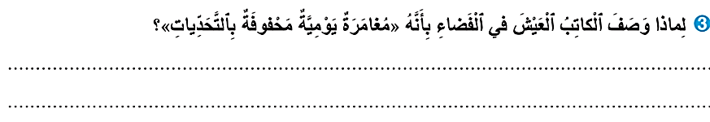
من يجيب عن السؤال3 ؟ هل الحواب وارد في النص؟ أين ؟
اختــتام الحــصة
ورشة الكتابة
ورشة القراءة
افتتاح الحصة

Slide 24
إليكم نموذجا للإجابة . من يقرأ؟ صححوا.
اختــتام الحــصة
ورشة الكتابة
ورشة القراءة
افتتاح الحصة
وَصَفَ ٱلْكاتِبُ ٱلْعَيْشَ في ٱلْفَضاءِ بِأَنَّهُ «مُغامَرَةٌ يَوْمِيَّةٌ مَحْفوفَةٌ بِٱلتَّحَدِّياتِ» لِأَنَّ رُوّادَ ٱلْفَضاءِ يُواجِهونَ مَخاطِرَ كَثيرةً، وَيَتَعَيَّنُ عَلَيْهِم ٱلتَّكَيُّفُ مَعَ ٱنْعِدامِ ٱلْجاذِبِيَّةِ، وَٱلعَيْشُ في بيئَةٍ مُغْلَقَةٍ، وَإِنْجازُ تَجارِبَ وَمَهامَّ مُعَقَّدَةٍ بِٱسْتِمْرارٍ.

Slide 25
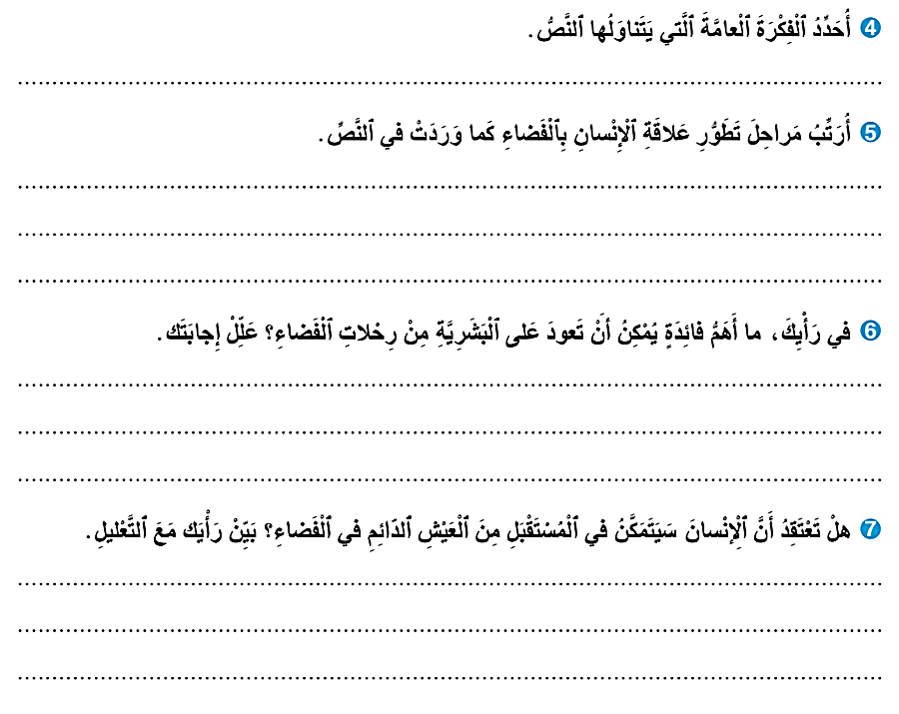
الآن ستجيبون على الأسئلة4-5- 6 - 7-على كراساتكم. نشاط فردي (10دقائق للإنجاز).
اختــتام الحــصة
ورشة الكتابة
ورشة القراءة
افتتاح الحصة

Slide 26
سأمر بين الصفوف لمساعدتكم .
اختــتام الحــصة
ورشة الكتابة
ورشة القراءة
افتتاح الحصة

Slide 27
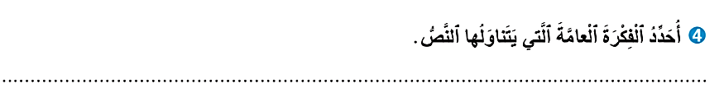
لنصحح السؤال 4. من يقرأ جوابه؟ هل أنتم متفقون ؟ من يقترح جوابا آخر.
اختــتام الحــصة
ورشة الكتابة
ورشة القراءة
افتتاح الحصة

Slide 28
إليكم مقترحا للإجابة. من يقرأ؟ صححوا.
اختــتام الحــصة
ورشة الكتابة
ورشة القراءة
افتتاح الحصة
تَطَوُّرُ عَلاقَةِ ٱلْإِنْسانِ بِٱلْفَضاءِ، وَجُهودُهُ في ٱسْتِكْشافِهِ وَٱلْعَيْشِ فيهِ.

Slide 29
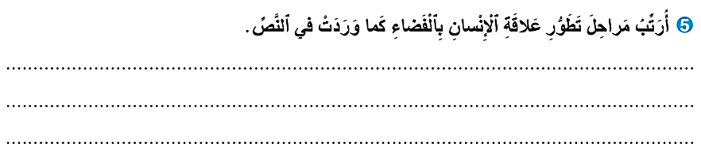
لنصحح السؤال 5. من يقرأ جوابه؟ هل انتم متفقون ؟ من يقترح جوابا آخر؟
اختــتام الحــصة
ورشة الكتابة
ورشة القراءة
افتتاح الحصة

Slide 30
إليكم مقترحا للإجابة. من يقرأ؟ صححوا.
اختــتام الحــصة
ورشة الكتابة
ورشة القراءة
افتتاح الحصة
اَلتَّأَمُّلُ في ٱلنُّجومِ وَٱلْكَواكِبِ وَمُراقَبَتُها مِنَ ٱلْأَرْضِ.
اَلاِسْتِعانَةُ بِٱلنُّجومِ لِتَحْديدِ ٱلاِتِّجاهاتِ وَمَعْرِفَةِ ٱلْمَواسِمِ.
إِطْلاقُ ٱلْأَقْمارِ ٱلصِّناعِيَّةِ وَٱلْمَرْكَباتِ ٱلْفَضائِيَّةِ ٱلْأولى.
وُصولُ ٱلْإِنْسانِ إِلى ٱلْقَمَرِ وَٱسْتِكْشافُ ٱلْفَضاءِ.
إِنْشاءُ ٱلْمَحَطّاتِ ٱلْفَضائِيَّةِ وَٱلْعَيْشُ فيها لِفَتَراتٍ مُعَيَّنَةٍ.

Slide 31
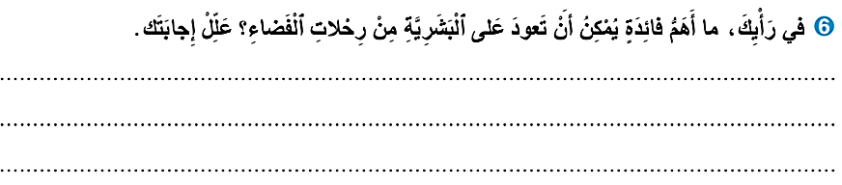
لنصحح السؤال 6. من يقرأ جوابه؟ هل انتم متفقون ؟ من يقترح جوابا آخر؟
اختــتام الحــصة
ورشة الكتابة
ورشة القراءة
افتتاح الحصة

Slide 32
إليكم مقترحا للإجابة. من يقرأ؟ صححوا
اختــتام الحــصة
ورشة الكتابة
ورشة القراءة
افتتاح الحصة
في رَأْيي، أَهَمُّ فائِدَةٍ لِرِحْلاتِ ٱلْفَضاءِ هِي تَطْويرُ ٱلْمَعْرِفَةِ ٱلْعِلْمِيَّةِ وَٱلتِّقْنِيَّةِ، لِأَنَّها تُساعِدُ ٱلْعُلَماءَ عَلى فَهْمِ ٱلْكَوْنِ وَٱبْتِكارِ تِقْنِيّاتٍ جَديدَةٍ تَنْفَعُ ٱلْإِنْسانَ في حَياتِهِ ٱلْيَوْمِيَّةِ.

Slide 33
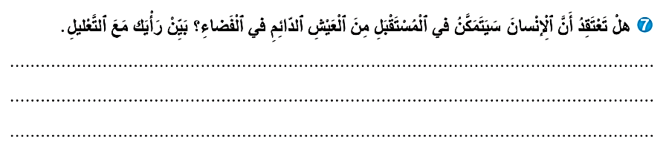
لنصحح السؤال 7. من يقرأ جوابه؟ هل انتم متفقون ؟ من يقترح جوابا آخر؟
اختــتام الحــصة
ورشة الكتابة
ورشة القراءة
افتتاح الحصة

Slide 34
إليكم مقترحا للإجابة. من يقرأ؟ صححوا
اختــتام الحــصة
ورشة الكتابة
ورشة القراءة
افتتاح الحصة
نَعَمْ، أَعْتَقِدُ أَنَّ ٱلْإِنْسانَ قَدْ يَتَمَكَّنُ في ٱلْمُسْتَقْبَلِ مِنَ ٱلْعَيْشِ ٱلدّائِمِ في ٱلْفَضاءِ، لِأَنَّ ٱلتَّقَدُّمَ ٱلْعِلْمِيَّ وَٱلتِّقْنِيَّ يَتَطَوَّرُ بِسُرْعَةٍ كَبيرَةٍ، وَقَدْ يُساعِدُ عَلى تَوْفيرِ كُلِّ ما يَحْتاجُهُ ٱلْإِنْسانُ مِنْ غِذاءٍ وَهَواءٍ وَمَسْكَنٍ في ٱلْفَضاءِ.

Slide 35
ورشة الكتابة - الإنتاج الكتابي
ورشة الكتابة - الإنتاج الكتابي
كتابة نص حجاجي – الحصة 2

Slide 36
سنشرع الآن في حصة الإنتاج الكتابي. سنواصل التدرب على كتابة نص حجاجي.
اختــتام الحــصة
ورشة الكتابة
ورشة القراءة
افتتاح الحصة
كِتابَةُ نَصٍّ حِجاجِـــــــــيٍّ

Slide 37
لماذا نكتب نصا حِجاجيا؟ ما هي عناصره؟
اختــتام الحــصة
ورشة الكتابة
ورشة القراءة
افتتاح الحصة
اَلنَّصُّ ٱلْحِجاجِــــيُّ

Slide 38
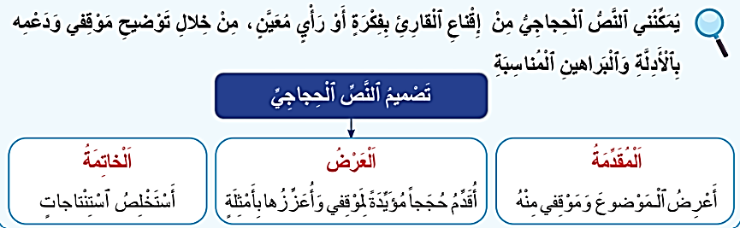
من يقرأ؟
اختــتام الحــصة
ورشة الكتابة
ورشة القراءة
افتتاح الحصة

Slide 39
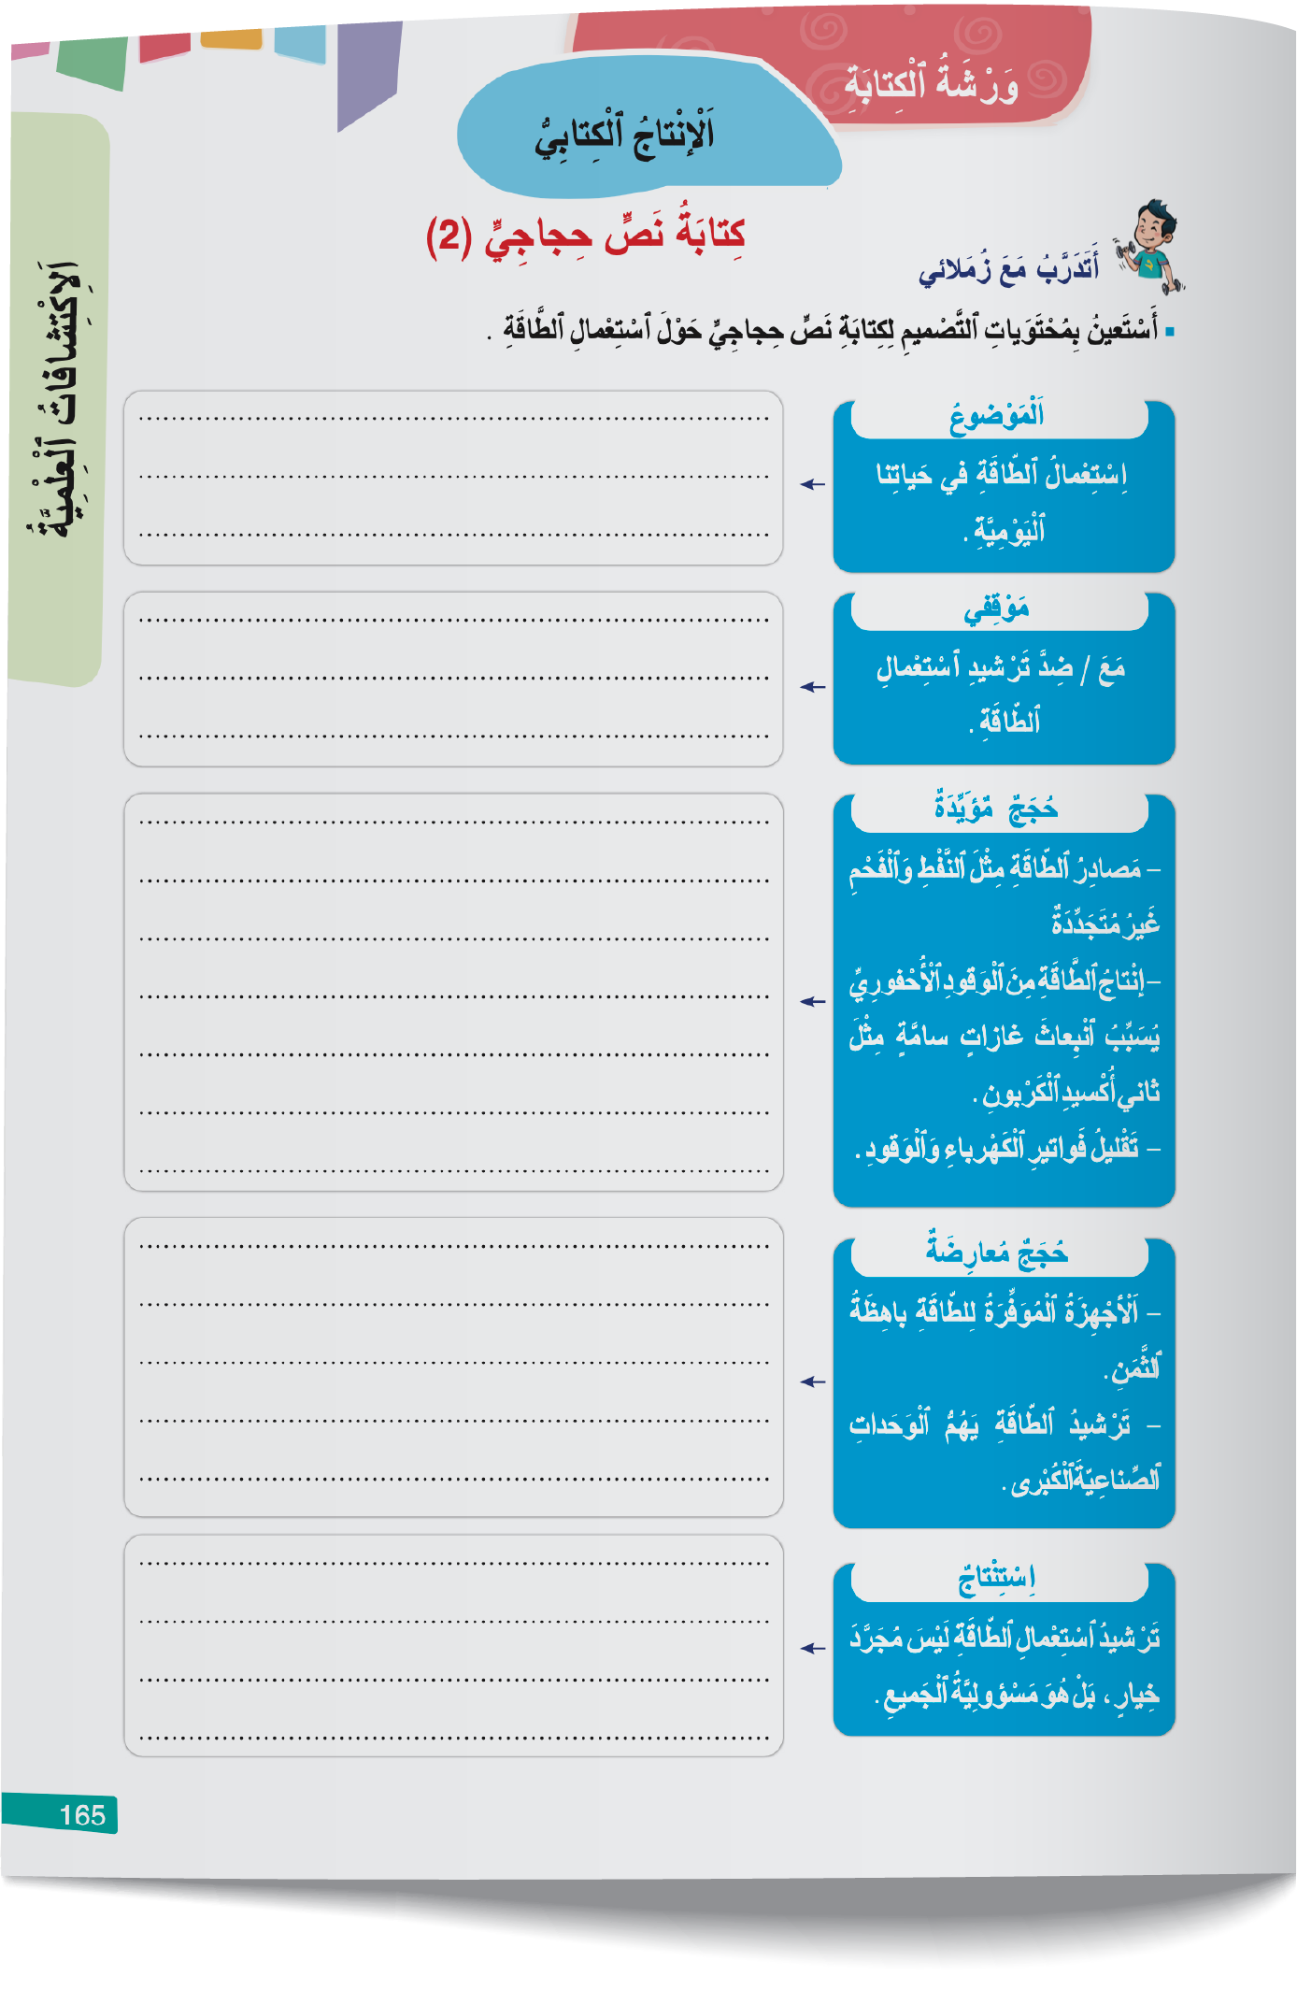
خدوا كراساتكم. في ثنائيات انجزوا النشاط الوارد في الصفحة 165
اختــتام الحــصة
ورشة الكتابة
ورشة القراءة
افتتاح الحصة

Slide 40
معكم 15 دقائق للإنجاز. سأمر بين الصفوف لمساعدتكم.
اختــتام الحــصة
ورشة الكتابة
ورشة القراءة
افتتاح الحصة

Slide 41
لنصحح. من منكم يقرأ انتاجه؟
اختــتام الحــصة
ورشة الكتابة
ورشة القراءة
افتتاح الحصة

Slide 42
إليكم هذا النموذج. من يقرأ؟ دونوه على دفاتر البحث.
اختــتام الحــصة
ورشة الكتابة
ورشة القراءة
افتتاح الحصة
اَلْمَوْضوعُ:
تُعَدُّ ٱلطّاقَةُ مِنَ ٱلْعَناصِرِ ٱلْأَساسِيَّةِ في حَياتِنا ٱلْيَوْمِيَّةِ، فَنَحْنُ نَسْتَعْمِلُها في ٱلْإِنارَةِ وَٱلتَّدْفِئَةِ وَتَشْغِيلِ ٱلْأَجْهِزَةِ ٱلْمُخْتَلِفَةِ. وَمَعَ تَزايُدِ حاجاتِ ٱلْإِنْسانِ، أَصْبَحَ ٱسْتِهْلاكُ ٱلطّاقَةِ يَرْتَفِعُ بِٱسْتِمْرارٍ، مِمّا يَدْفَعُنا إِلى ٱلتَّفْكِيرِ في ٱلطَّرائِقِ ٱلْمُناسِبَةِ لِاسْتِعْمالِها.
مَوْقِفي:
أُؤَيِّدُ تَرْشيدَ ٱسْتِعْمالِ ٱلطّاقَةِ وَأَرى أَنَّهُ سُلوكٌ ضَرورِيٌّ يَجِبُ أَنْ يَلْتَزِمَ بِهِ ٱلْجَميعُ. فَٱلطّاقَةُ ثَرْوَةٌ مُهِمَّةٌ لا يَنْبَغي تَبْذيرُها، وَٱلْحِفاظُ عَلَيْها يُساهِمُ في تَلْبِيَةِ حاجاتِ ٱلْحاضِرِ وَضَمانِ حُقوقِ ٱلْأَجْيالِ ٱلْقادِمَةِ.

Slide 43
من يقرأ؟ دونوه على دفاتر البحث.
اختــتام الحــصة
ورشة الكتابة
ورشة القراءة
افتتاح الحصة
اَلْحُجَجُ ٱلْمُؤَيِّدَةُ:
إِنَّ تَرْشيدَ ٱسْتِعْمالِ ٱلطّاقَةِ أَمْرٌ مُهِمٌّ لِعِدَّةِ أَسْبابٍ. فَمِنْ جِهَةٍ، تَعْتَمِدُ كَثيرٌ مِنْ مَصادِرِ ٱلطّاقَةِ عَلى مَوارِدَ قابِلَةٍ لِلنَّفادِ، لِذَلِكَ يَجِبُ ٱسْتِعْمالُها بِحِكْمَةٍ. وَمِنْ جِهَةٍ أُخْرى، يُسَبِّبُ إِنْتاجُ ٱلطّاقَةِ مِنَ ٱلْوَقودِ ٱلأُحْفورِيِّ تَلَوُّثَ ٱلْهَواءِ وَزِيادَةَ ٱلاِحْتِباسِ ٱلْحَرارِيِّ. وَعَلى سَبيلِ ٱلْمِثالِ، فَإنَّ إِطْفاءُ ٱلْمَصابيحِ غَيْرِ ٱلْمُسْتَعْمَلَةِ وَفَصْلُ ٱلْأَجْهِزَةِ ٱلْكَهْرَبائِيَّةِ عِنْدَ عَدَمِ ٱلْحاجَةِ إِلَيْها يُساهِمُ في تَقْليلِ ٱسْتِهْلاكِ ٱلطّاقَةِ وَٱلْحِفاظِ عَلى ٱلْبيئَةِ.

Slide 44
من يقرأ؟ دونوه على دفاتر البحث.
اختــتام الحــصة
ورشة الكتابة
ورشة القراءة
افتتاح الحصة
اَلْحُجَجُ ٱلْمُعارِضَةُ:
يَرى بَعْضُ ٱلنّاسِ أَنَّ تَرْشيدَ ٱسْتِعْمالِ ٱلطّاقَةِ أَمْرٌ صَعْبُ ٱلتَّطْبيقِ، لِأَنَّ ٱلْأَجْهِزَةَ ٱلْمُوَفِّرَةَ لِلطّاقَةِ باهِظَةُ ٱلثَّمَنِ، وَلا يَسْتَطيعُ جَميعُ ٱلْأَفْرادِ ٱقْتِناءَها. كَما يَعْتَقِدُ آخَرونَ أَنَّ تَرْشيدَ ٱلطّاقَةِ يَهُمُّ بِٱلْأَساسِ ٱلْمَصانِعَ ٱلْكُبْرى ٱلَّتي تَسْتَهْلِكُ كَمِّيّاتٍ كَبيرَةً مِنَ ٱلطّاقَةِ، أَمّا ٱسْتِهْلاكُ ٱلْأَفْرادِ فَيَبْقى مَحْدوداً وَلا يُؤَثِّرُ بِشَكْلٍ كَبيرٍ.

Slide 45
من يقرأ؟ دونوه على دفاتر البحث.
اختــتام الحــصة
ورشة الكتابة
ورشة القراءة
افتتاح الحصة
اَلاِسْتِنْتاجُ:
إِنَّ تَرْشيدَ ٱسْتِعْمالِ ٱلطّاقَةِ مَسْؤولِيَّةٌ مُشْتَرَكَةٌ بَيْنَ جَميعِ أَفْرادِ ٱلْمُجْتَمَعِ. فَمِنْ خِلالِ سُلوكاتٍ بَسيطَةٍ وَيَوْمِيَّةٍ يُمْكِنُنا ٱلْحِفاظُ عَلى ٱلْمَوارِدِ ٱلطَّبيعِيَّةِ وَحِمايَةُ ٱلْبيئَةِ وَتَوْفيرُ ٱلنَّفَقاتِ. لِذَلِكَ يَجِبُ عَلَيْنا أَنْ نَسْتَعْمِلَ ٱلطّاقَةَ بِعَقْلانِيَّةٍ وَمَسْؤولِيَّةٍ مِنْ أَجْلِ مُسْتَقْبَلٍ أَفْضَلَ لِلْجَميعِ.

Slide 46
اختتام الحصة
اختتام الحصة
ماذا تعلمتم اليوم؟
واجباتكم المنزلية.

Slide 47
الفائزون بنجمة السلوك الجيد هم : ............................................
اختــتام الحــصة
ورشة الكتابة
ورشة القراءة
افتتاح الحصة

Slide 48


إلى اللقاء في الحصة المقبلة
اختــتام الحــصة
ورشة الكتابة
ورشة القراءة
افتتاح الحصة

Slide 49

بناء على إنجازات المتعلمين خلال الممارسة المستقلة
ما تقديرك لنسبة التحكم في هدف الدرس؟
تسجل النسبة على صفحة اليوم من مذكرة الأستاذ.

